Slide 1
EDUCACIÒN PARA LA AUTONOMÌA ECONÒMICA EN PILARES 2020
HUERTOS URBANOS
TALLERISTA ASESOR TECNICO
CONTRERAS MONTIEL DIANA LIZBET
AE0000954

Slide 2
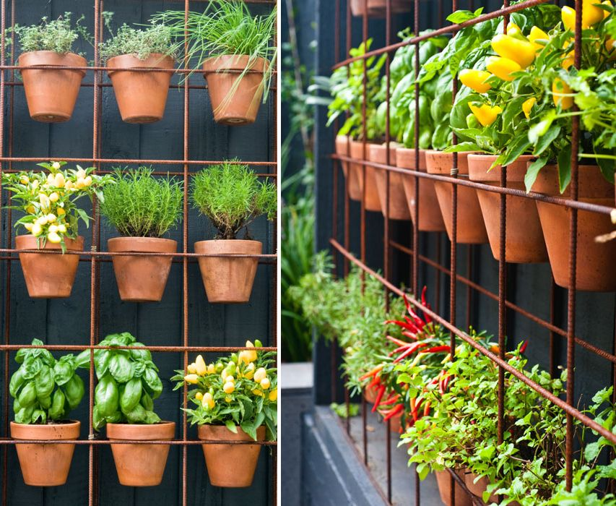
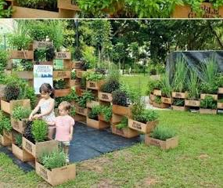
Se capta la atención del usuario nuevo con visión de un huerto bien estructurado en el espacio para motivarlo a la integración.

Slide 3
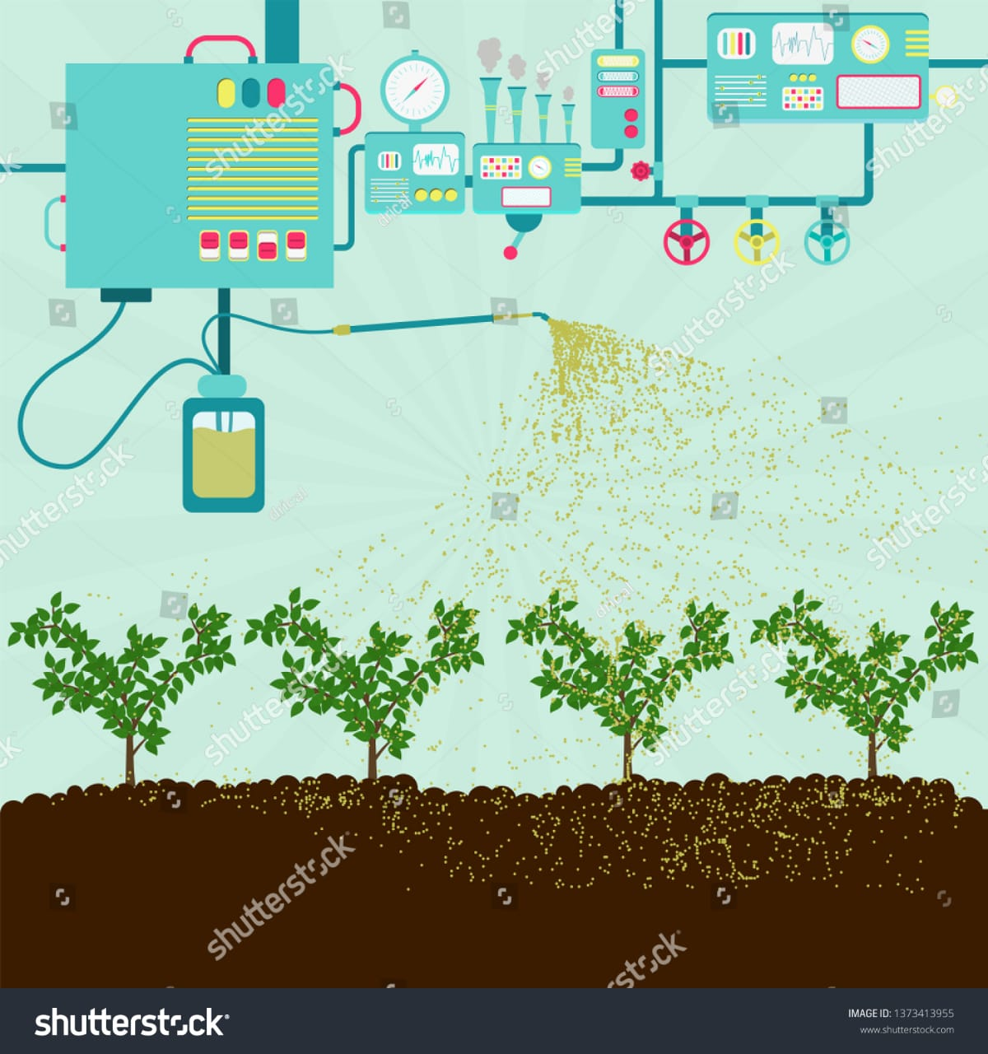
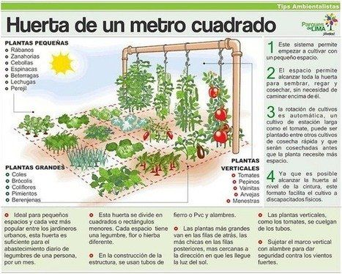
se les da folleto que motive a quedarse en los módulos de aprendizaje mostrándoles beneficios del taller.

Slide 4
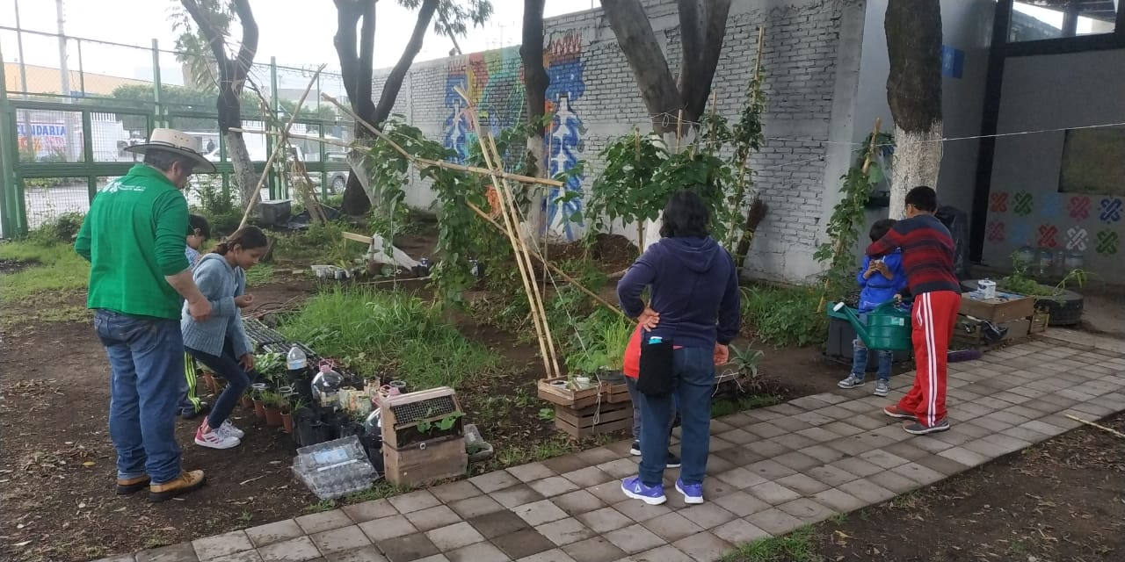
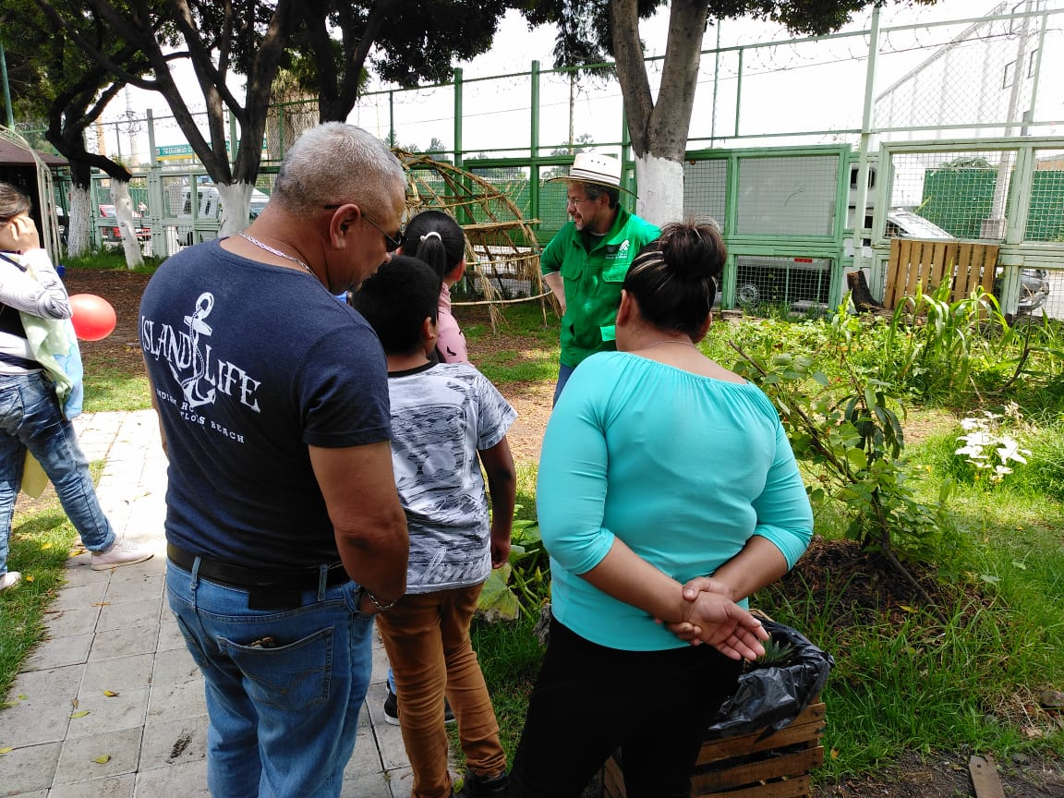
Se brinda una información motivadora al usuario interesado mostrándole el lugar y las posibilidades de elaborar un huerto en casa.

Slide 5
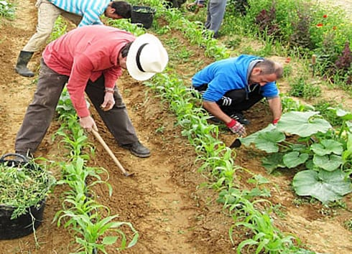
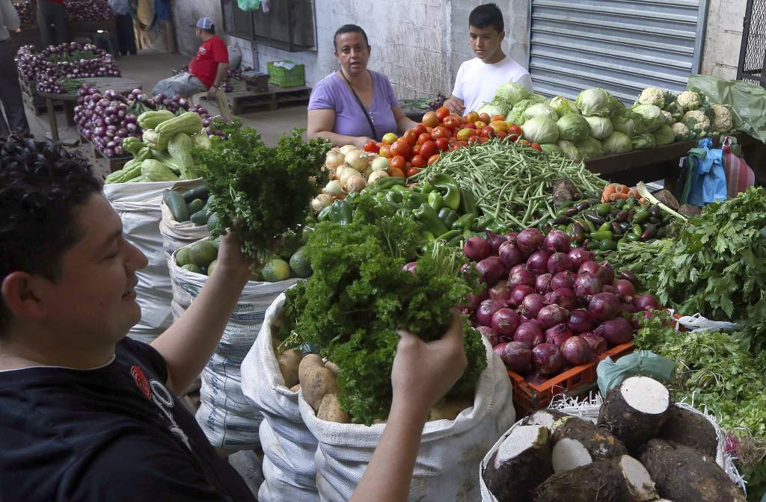
Se le plantea que el conocimiento del taller es basado en módulos de durabilidad mensual para tener un aprendizaje eficaz y rentable para producir y vender.

Slide 6
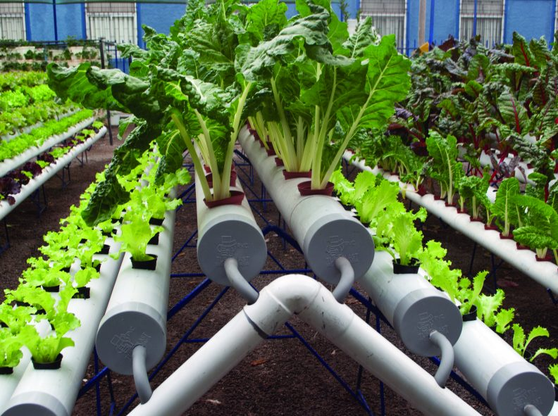
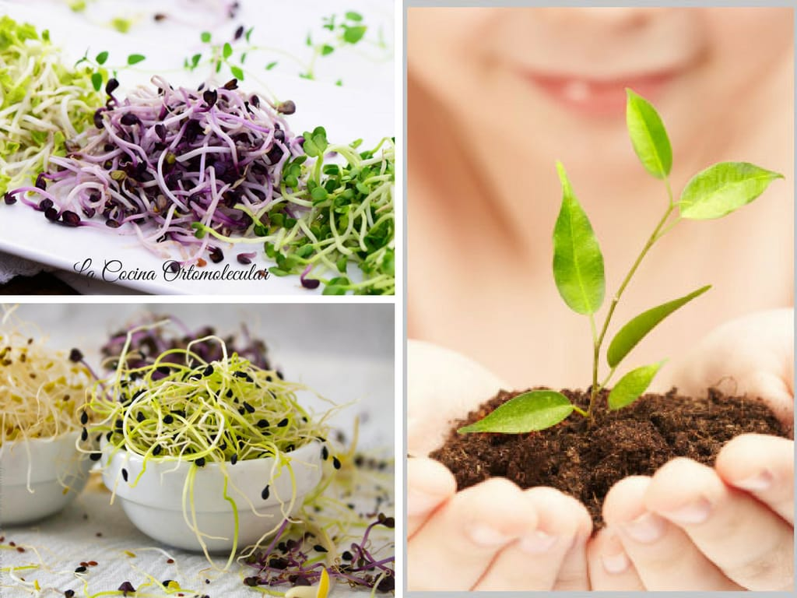
Se les enseña la historia de la agricultura didácticamente, teóricamente y visualmente de los temas como la elaboración de composta, germinado, cultivo de hortalizas, hidroponía, plaguicidas, entre otros durante el tiempo asignado a cada módulo

Slide 7
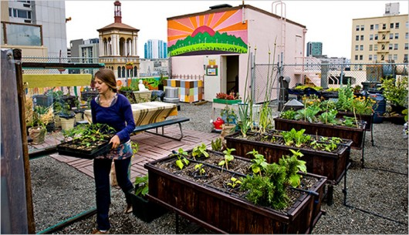
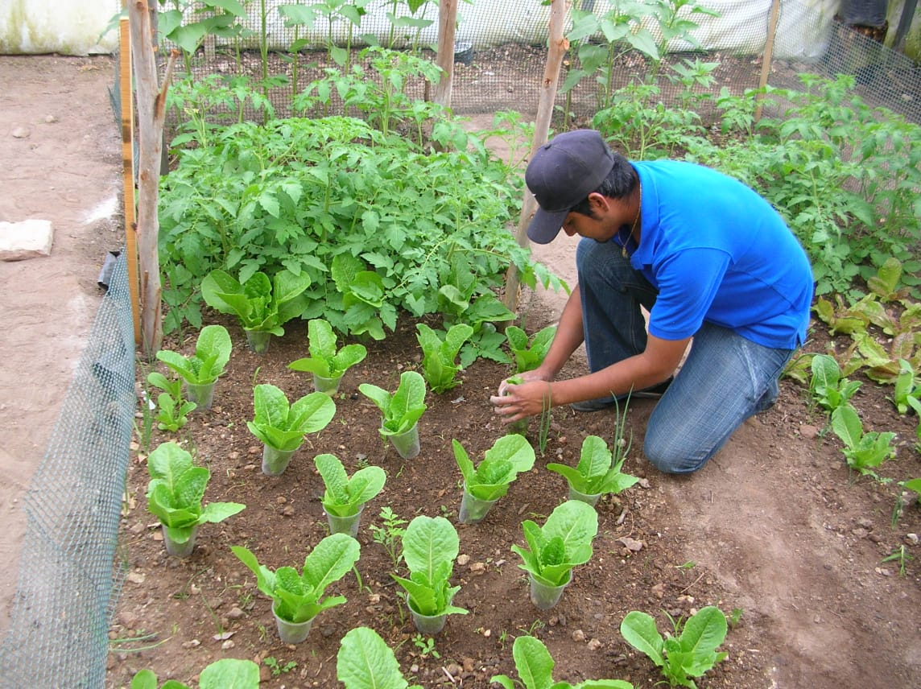
Después de efectuar los módulos teóricos, se les da la práctica en campo con los materiales necesarios para fomentar la producción de lo aprendido.

Slide 8
Aprenden de los tipos de cultivo, cosechan sus primeras hortalizas, sus productos de hidroponía, sus compostas, germinados, etc. y se comienza a captar la atención a un nuevo proceso de venta.

Slide 9
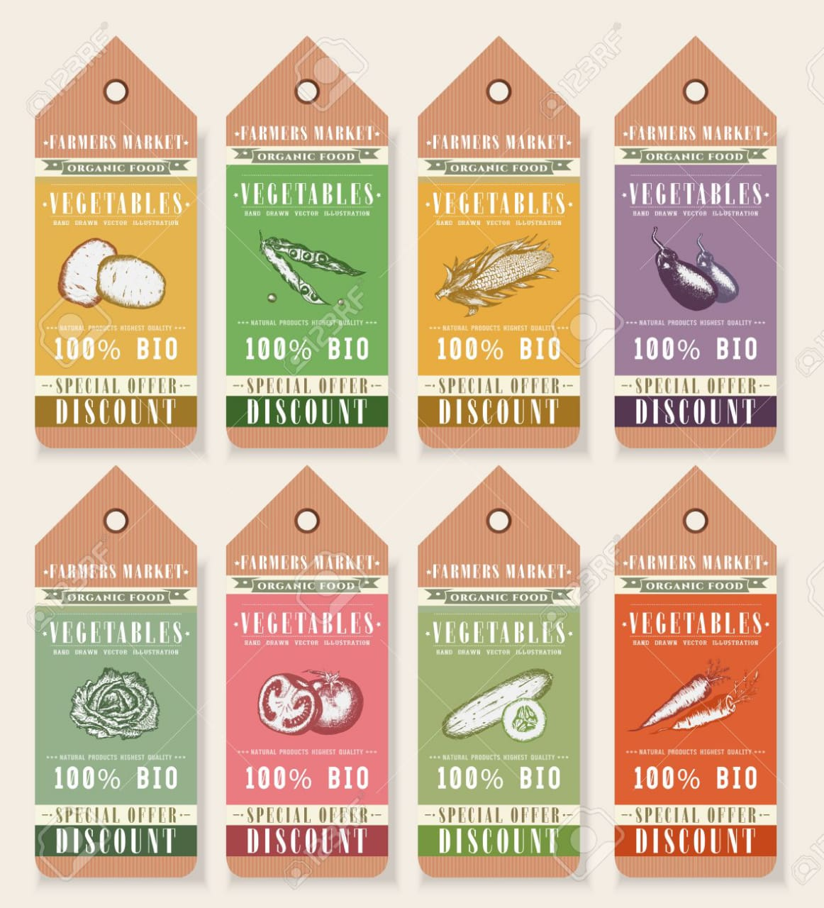
Ya con la incógnita de saber que prosigue, Se les motiva a llevar un seguimiento de productos para incentivarlos a tener los conocimientos de un posible etiquetado o logo para impulsar su propia venta.

Slide 10
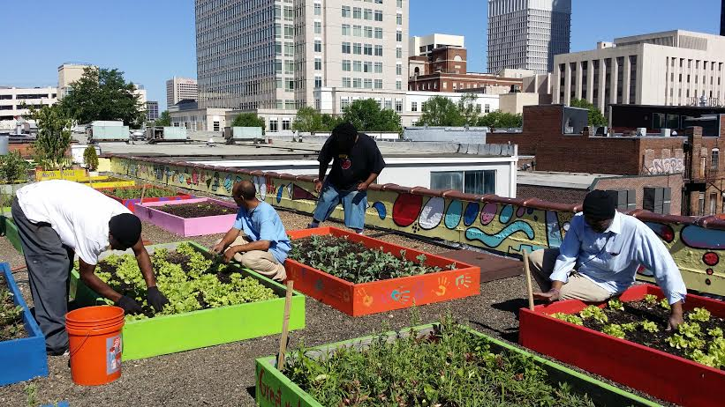
Ya elaborado su propio logo y/o etiquetado, se les brindan los conocimiento de cooperativismo para tener su propio negocio.

Slide 11
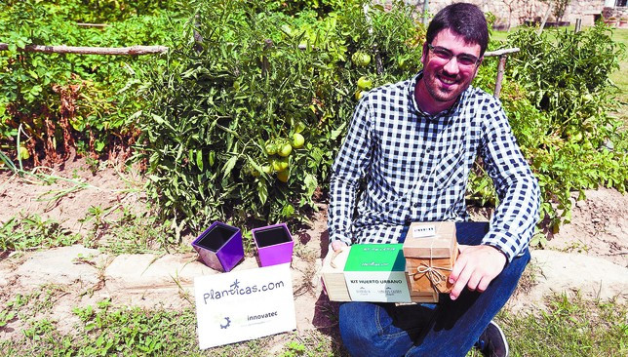
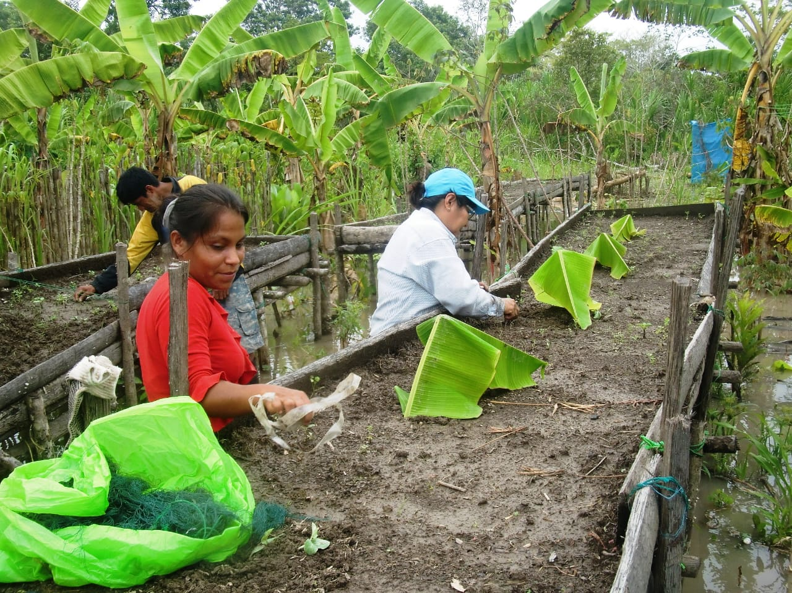
Ya integrados a este proceso, se les convierte en emprendedores dándoles el debido seguimiento para su cooperativa o negocio

